Slide 1
Apropos Irrtum Nr. 2
Datum:
Referent/Referentin:
1
Notes:
Achtung:
Diese Folien können betriebsspezifisch angepasst werden und dürfen innerbetrieblich verwendet werden.
Jede anderweitige Nutzung, insbesondere die Integration in andere Produkte (z. B. E-Learnings), die Nutzung für eigene Veröffentlichungen oder Medien, die kostenfreie oder kostenpflichtige Weitergabe an Dritte oder die Entnahme von Bildmaterial ist nicht zulässig.
Zur Anpassung der Werte für „Datum“ und „Referent/Referentin“, ändern Sie die Texte auf der Startfolie und wählen Sie dann in der PowerPoint-Menüleiste die Befehlsfolge Einfügen → Kopf und Fußzeile → Für alle übernehmen. Dadurch werden die Fußzeilen in allen Folien aktualisiert.
Zur Integration Ihres Unternehmenslogos wechseln Sie in die Masterfolie über Ansicht → Folienmaster. Klicken Sie auf den obersten Folienmaster, entfernen Sie das Bild mit dem Kundenlogo und integrieren Sie – falls gewünscht – Ihr eigenes Logo. Auf allen Folien ist dann das neu eingefügte Logo enthalten.
© BG RCI / Jedermann-Verlag GmbH, Heidelberg

Slide 2
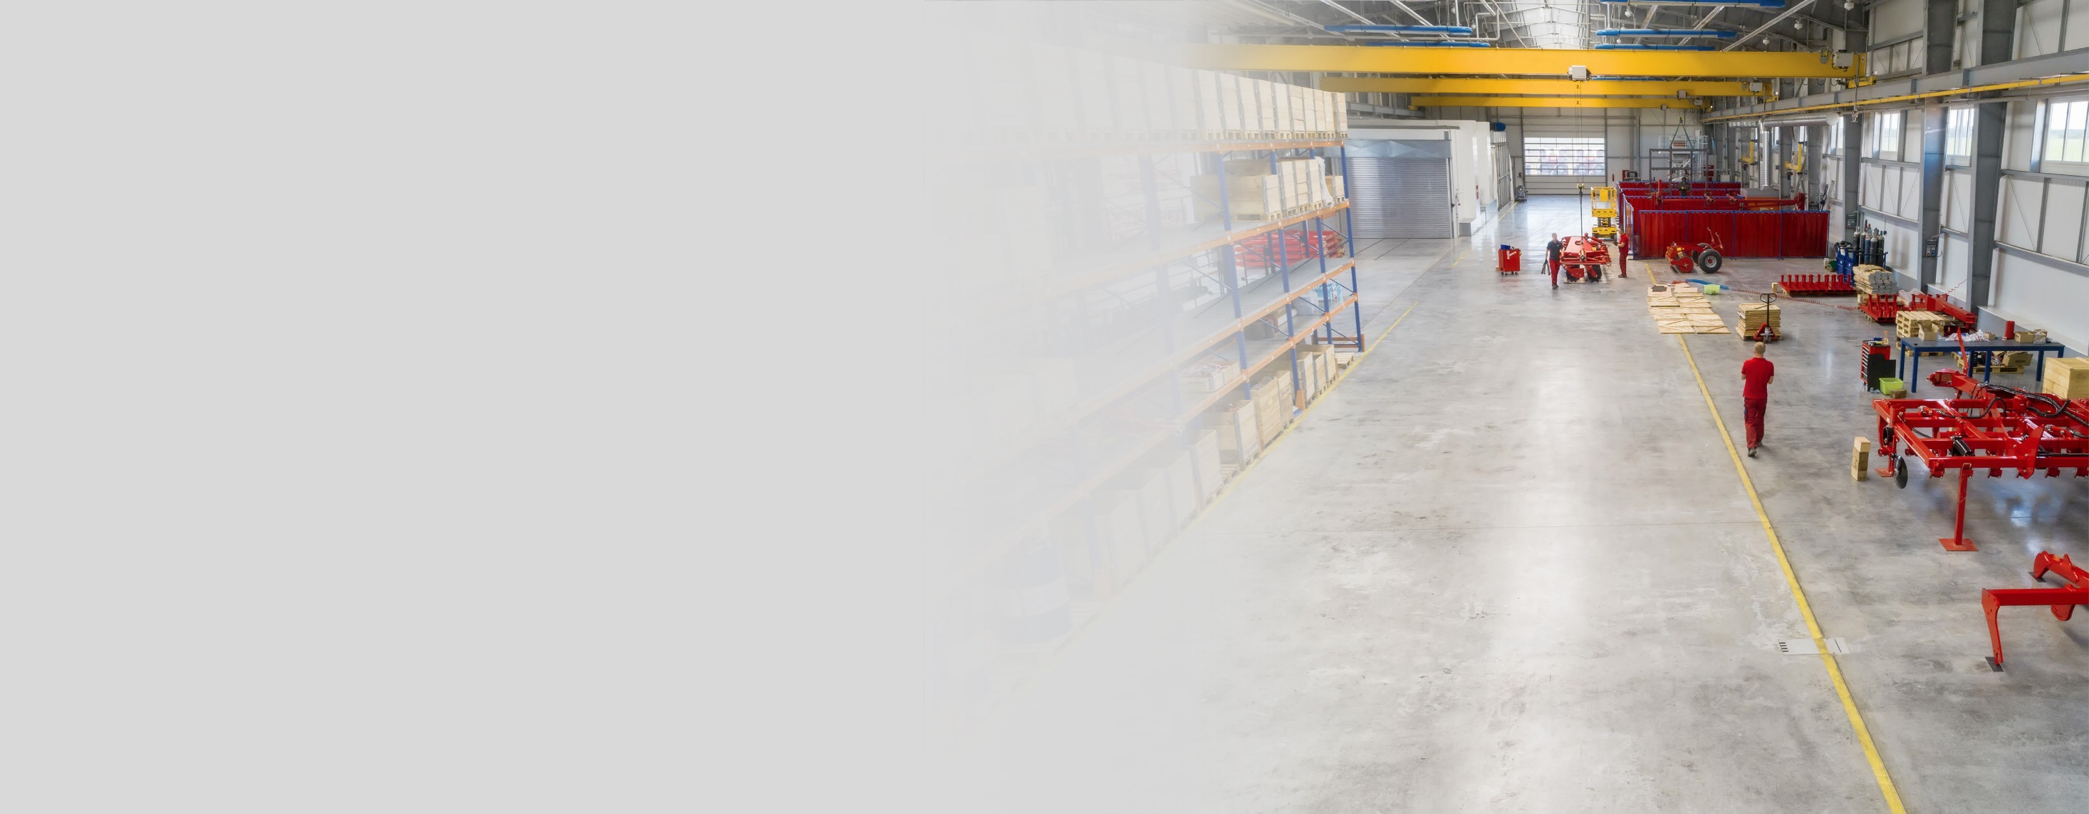
„Das hält doch!“
Die Durchtrittssicherung kann man aber gegen Aufpreis dazubestellen.
Aber kommt es beim Betreten von Dächern nicht immer wieder zu tödlichen Unfällen?
Stimmt! Lichtausschnitte auf Dächern sind doch für tonnenschwere Schneelasten ausgelegt. Die sind stabil.
Wir haben uns sämtliche Tätigkeiten auf dem Dach genauer angeschaut und dann definierte Anschlagpunkte (Sekuranten) und Durchtritts-sicherungen nachgerüstet.
Ja, zum Beispiel Abstürze an der Dachkante. Geländer gibt es ja meist keine auf dem Dach.
Genau, diese Unfälle kommen noch hinzu.
Übrigens, die meisten Lichtkuppeln sind nicht durchtrittssicher ausgelegt.
Klingt nach einer guten Gefährdungsbeurteilung☺!

Slide 3
„Das hält doch!“
Und jetzt IHRE Meinung!
Was denken Sie?

Slide 4
„Das hält doch!“
Richtig ist …
Die allermeisten Lichtausschnitte (Lichtkuppeln, Flachdachfenster, Lichtbänder etc.) bieten keinen Durchtrittsschutz bzw. sind nicht durchsturzsicher.
Auch Gänge neben Lichtausschnitten sind lebens- gefährlich (Fehltreten, Ausrutschen und Durchsturz durch den Lichtausschnitt).
Jedes Jahr gibt es eine zweistellige Anzahl tödlicher Durchsturzunfälle durch Lichtausschnitte.
Auch Faserzement-Wellplatten oder Bitumen- Wellplatten sind häufig nicht durchtrittssicher.

Slide 5
„Das hält doch!“
Empfehlungen
Lichtausschnitte (Lichtkuppeln, Flachdachfenster, Lichtbänder etc.) auf Dächern dürfen grundsätzlich nicht betreten werden.
Ausgenommen sind nur solche, die ausdrücklich als begehbar gekennzeichnet sind. Fragen Sie im Zweifel lieber einmal mehr nach.
Als Maßnahme zur Sicherheit haben sich Geländer rund um die Lichtkuppel oder gesicherte Laufstege bewährt.

Slide 6
„Das hält doch!“
Weitere Informationen
ASR A2.1: Schutz vor Absturz und herabfallenden Gegenständen, Betreten von Gefahrenbereichen
BG RCI-Praxishilfeordner: Aus Arbeitsunfällen lernen, Unfallbeispiel Nr. 17

Slide 7
„Das hält doch!“
Quelle
Die vorliegende Präsentation basiert auf dem Merkblatt A 039 „Populäre Irrtümer im Arbeitsschutz“ der BG RCI (Populärer Irrtum Nr. 2). Im Merkblatt finden Sie weitere 43 kursierende Aussagen mit falschem Inhalt, die sich hartnäckig jeder nachhaltigen Richtigstellung zu widersetzen scheinen.
Bezugsquelle des Merkblatts: medienshop.bgrci.de. 172 Seiten im Format A5.
Mitgliedsbetriebe der BG RCI erhalten die Broschüre kostenlos.
Für Dritte ist sie kostenpflichtig.
Download unter downloadcenter.bgrci.de möglich.

Slide 8
„Das hält doch!“
Nutzungshinweise
Diese Präsentation eignet sich insbesondere für einen Seminareinstieg mit dem Ziel, die Gruppe zu aktivieren und „ins Gespräch zu kommen“. Der Ansatz ist modern und basiert auf aktuellen Forschungsergebnissen: Mit einem zu lösenden Problem, einer Frage, einem Rätsel oder einem Irrtum starten – das ist bei Unterweisungen nachweislich sehr effektiv.
Folie 1 startet daher mit einem Irrtum. Folie 2 gibt eine geführte Diskussion wieder und regt zum Mitdiskutieren an. Mit Folie 3 kann die Diskussion je nach Situation fortgeführt werden. Mit Folien 4 und 5 erfolgt anschließend die Richtigstellung. Zur Vorbereitung der Referentin oder des Referenten kann insbesondere das Merkblatt A 039 und die darin empfohlene Literatur genutzt werden.
Ergebnis: Ein erwiesenermaßen hoher Behaltens- und Wiedererkennungseffekt mit Spaß. Weitere Präsentationen stehen unter downloadcenter.bgrci.de bereit.
Achtung: Diese Folien können betriebsspezifisch angepasst werden und dürfen inner-betrieblich verwendet werden. Jede anderweitige Nutzung, insbesondere die Integration in andere Produkte (z. B. E-Learnings), die Nutzung für eigene Veröffentlichungen oder Medien, die kostenfreie oder kostenpflichtige Weitergabe an Dritte oder die Entnahme von Bildmaterial ist nicht zulässig.
© BG RCI / Jedermann-Verlag GmbH, Heidelberg

